Slide 1
ΘΡΗΣΚΕΥΤΙΚΑ: ΕΝΟΤΗΤΑ 24
ΣΟΥΛΙΜΙΩΤΗΣ ΔΗΜΗΤΡΙΟΣ
ΥΠΕΥΘΥΝΟΣ ΚΑΘΗΓΗΤΗΣ:Γ. ΚΑΠΕΤΑΝΑΚΗΣ
ΣΧΟΛΙΟ:ΠΠΓΕΣ

Slide 2
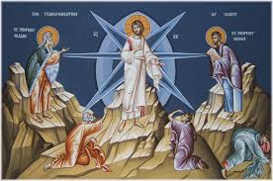
ΓΙΑ ΠΟΙΟ ΘΕΜΑ ΣΥΝΟΜΙΛΗΣΕ Ο ΙΗΣΟΥΣ ΜΕ ΤΟΝ ΜΩΥΣΗ ΚΑΙ ΤΟΝ ΗΛΙΑ;
Ο Ιησούς με το Μωυσή και τον Ηλία συνομίλησαν για το επερχόμενο Πάθος και Θάνατο του

Slide 3
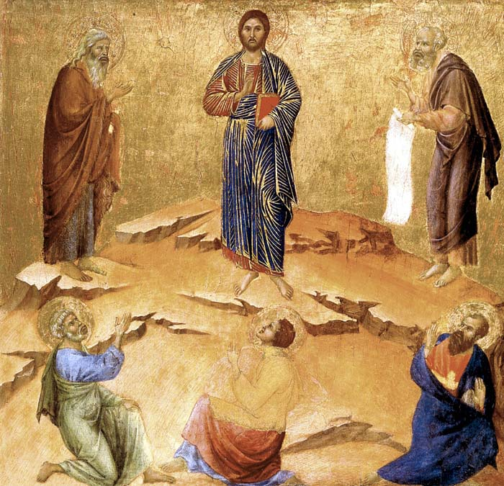
ΑΥΤΌ ΚΑΙ ΌΛΑ ΟΣΑ ΕΙΔΑΝ ΑΚΟΥΣΑΝ ΚΑΙ ΕΝΙΩΣΑΝ ΟΙ ΤΡΕΙΣ ΜΑΘΗΤΕΣ ΣΤΟ ΘΑΒΩΡ , ΠΙΣΤΕΥΕΤΕ ΌΤΙ ΘΑ ΜΠΟΡΟΥΣΑΝ ΝΑ ΤΟΥΣ ΒΟΗΘΗΣΟΥΝ ΝΑ ΑΝΤΕΞΟΥΝ ΝΑ ΔΟΥΝ ΤΟ ΔΑΣΚΑΛΟ ΤΟΥΣ ΣΤΑΥΡΩΜΕΝΟ;;;
Σκοπός της συζήτησης ήταν να προετοιμαστούν οι μαθητές για να αντιμετωπίσουν αυτά τα γεγονότα των Παθών που έρχονταν

Slide 4
(2)
Οι μαθητές μέσα από το γεγονός της μεταμόρφωσης γνώρισαν την θειική δόξα του Ιησού, ενισχύθηκε η πίστη τους σε αυτόν και συνειδητοποίησαν ότι τα γεγονότα των Παθών και ο επικείμενος θάνατός του δεν ήταν αποτέλεσμα αδυναμίας άλλα μέρος του θειικού σχεδίου για την σωτηρία των ανθρώπων.

Slide 5
